Slide 1
Интеллектуальный ассистент для подбора оптимальной колоды карт

Slide 2
Работу выполнили
Лузин Борис Евгеньевич P3307
Зинченко Антон Владимирович P3306
Рудкевич Илья Александрович P3306

Slide 3
Предметная область
Hearthstone — коллекционная карточная онлайн-игра по мотивам вселенной Warcraft, разработанная компанией Blizzard Entertainment
Игроки собирают разные комбинации карточек, сочетая их особенности. Особенно удачные сочетания позволяют игрокам регулярно выигрывать, повышая рейтинг.

Slide 4
Проблема
Иногда очень тяжело выбрать из сотен карт “ту самую”, которая сделает из колоды шедевр для постоянных побед. Наш граф знаний будет учитывать выигрышность комбинаций, рекомендуя игроку, какую карту добавить к своей колоде.

Slide 5
Источники данных
Blizzard Developer Portal
HearthstoneAPI
Metastats

Slide 6
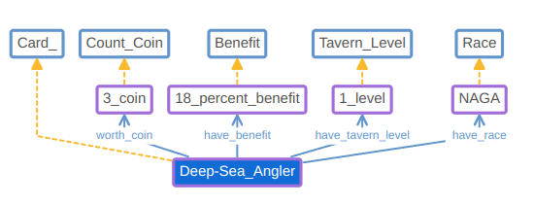
Визуализация онтологиИ

Slide 7
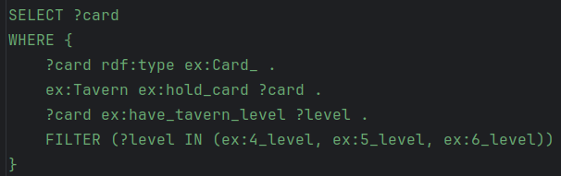
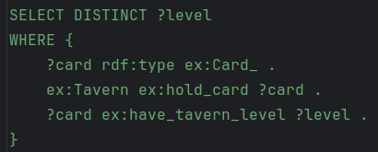

SPARQL запросы и результаты их выполнения
Примеры запросов:
Результат выполнения:

Slide 8
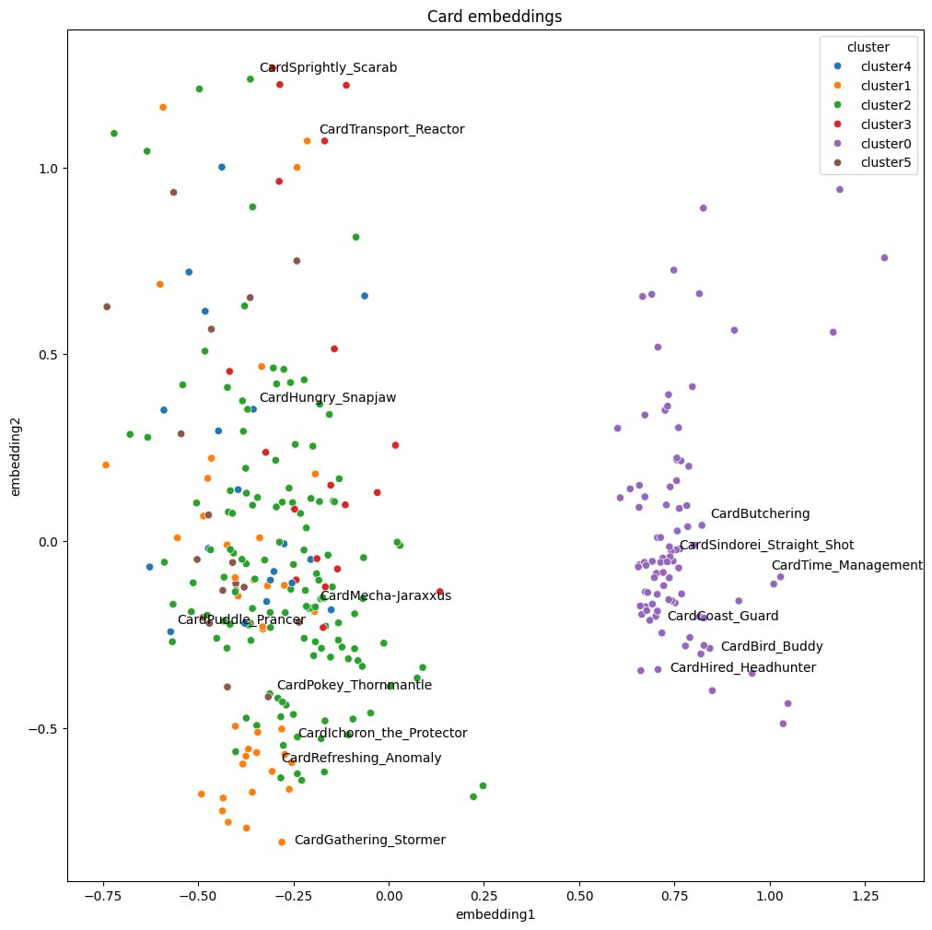
Результаты обучения эмбедингов

Slide 9

Результаты обучения эмбедингов

Slide 10
Выводы
Результаты:
- Точность модели составляет 74%
- Эмбеддинги помогли классифицировать карты по их расам и дополнительным бонусам.
Применение:
- Помощь игрокам в выборе карт в процессе игры
- Составление тир листов карт, на основе их популярности и частоте рекомендации

